Slide 1
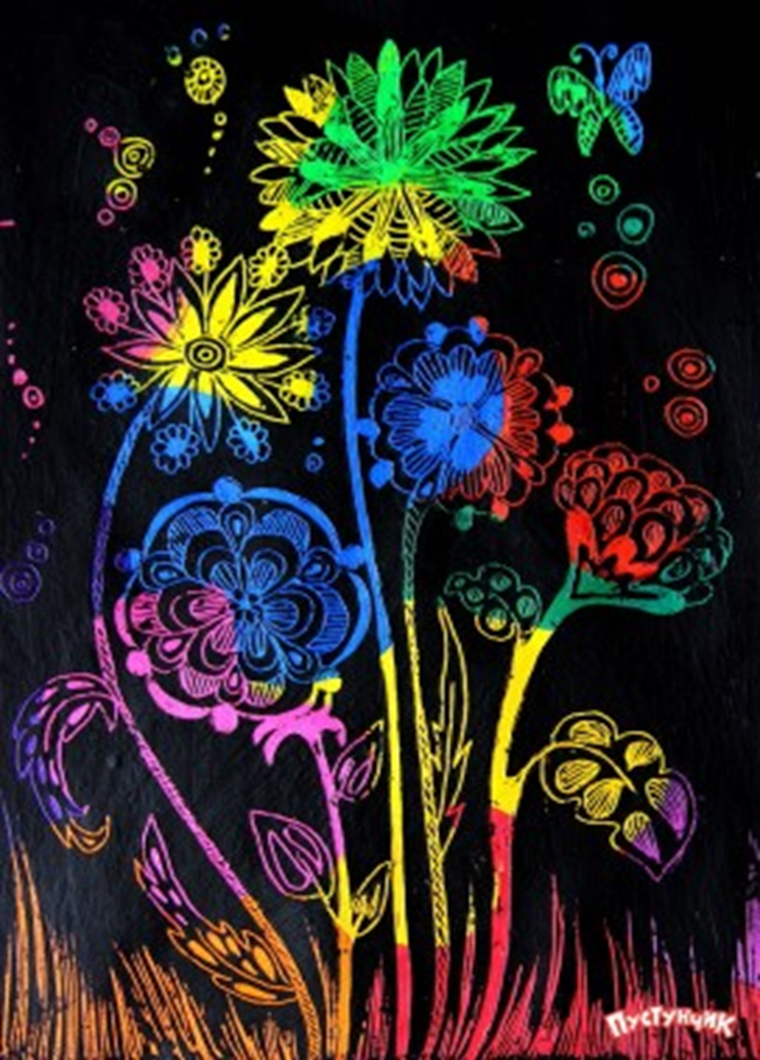
Граттаж
Подготовила: Воробщикова Е.И.

Slide 2
Граттаж (от франц. Gratter — скрести, царапать) — это способ выполнения рисунка путем процарапывания острым инструментом бумаги или картона, залитых тушью или черной гуашью.
Другое название техники — воскография, иногда ее также называют царапкой. Рисунки, выполненные в технике граттаж, отличаются контрастом белых линий и черного фона, и похожи на гравюры.

Slide 3
Технику «Граттаж» можно выполнять в нескольких вариантах.
Вариант № 1 (самый простой).
1 шаг. Необходимо взять плотный лист белого картона и тщательно (без пробелов) натереть его восковой свечой.
2 шаг. Нанести с помощью широкой кисти густой слой гуаши чёрного цвета на весь лист картона так, чтобы не было пробелов.
Совет:
добавьте в гуашь несколько капель жидкого мыла (шампуня, моющего средства или клея ПВА, тогда при процарапывании гуашь не будет пачкать руки.
3 шаг. Процарапывание. Возьмите заострённый предмет (зубочистка, перо, стержень от шариковой ручки, пластиковая вилка и др.) и начинайте наносить запланированный рисунок. Рисовать можно полосы, различные линии или штрихи. В общем, то, что Вам хочется.

Slide 4
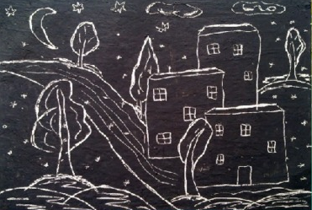

Slide 5
Технику «Граттаж» можно выполнять в нескольких вариантах.
Вариант № 2.
1 шаг. Делаем фон гуашью. В данном варианте белый лист картона разделён на две части по горизонтали. На нижнюю нанесли гуашь синего цвета, а на верхнюю - гуашь жёлтого цвета.
2 и 3 шаг повторить, как в варианте № 1. (волны выполнены пластиковой вилкой).

Slide 6
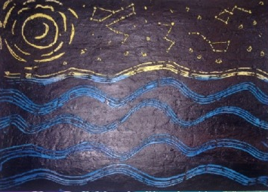

Slide 7
Технику «Граттаж» можно выполнять в нескольких вариантах.
Вариант № 3.
Делам фон восковыми карандашами.
1 шаг. Зарисовать (без пробелов) цветными восковами карандашами одного цвета или нарисовать цветные пятна.
2 и 3 шаг повторить, как в вариание № 1. В данном рисунке лист картона зарисован цветными пятнами.

Slide 8
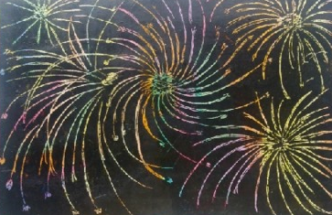

Slide 9
Технику «Граттаж» можно выполнять в нескольких вариантах.
Вариант № 4.
«Граттаж» + аппликация.
1 шаг. Картон с готовым ярким рисунком. Отлично подходит обложка от цветного картона или альбома.
2 и 3 шаг повторить, как в варианте № 1.
4 шаг. Выполнить аппликацию из заранее приготовленных форм.
(снег выполнен манной крупой).

Slide 10
